Slide 1

MATEMATIKA
Permutace
Příklady

Slide 2

Název projektu: Nové ICT rozvíjí matematické a odborné kompetence
Číslo projektu: CZ.1.07/1.5.00/34.0228
Název školy: Střední odborná škola Litovel, Komenského 677
Číslo materiálu: III-2-09-06_Permutace-Priklady
Autor: Mgr. Stanislav Prucek
Tematický okruh: Matematika
Ročník: II.
Datum tvorby: červenec 2013
Autorem materiálu a všech jeho částí, není-li uvedeno jinak, je
Mgr. Stanislav Prucek

Slide 3
PERMUTACE
Příklady
?
Kolika způsoby můžeme uspořádat deset knih na poličku v obývacím pokoji.
Počet všech možných pořadí knih na poličce je
$P\left(10\right)=10!=3628800$
?
Kolik šestimístných telefonních čísel lze sestavit z číslic 1, 2, 3, 4, 5, 6 tak, že se v něm každá cifra vyskytuje nejvýše jednou.
Počet všech šestimístných telefonních čísel je
$P\left(6\right)=6!=720$

Slide 4


K výpočtům a úpravám výrazů, v nichž se vyskytuje $n!$, je užitečné si uvědomit, že pro každé přirozené číslo $n$ platí
$$\left(n+1\right)!=n!\left(n+1\right)$$
nebo
$$n!=(n−1)!n$$
zpět

Slide 5

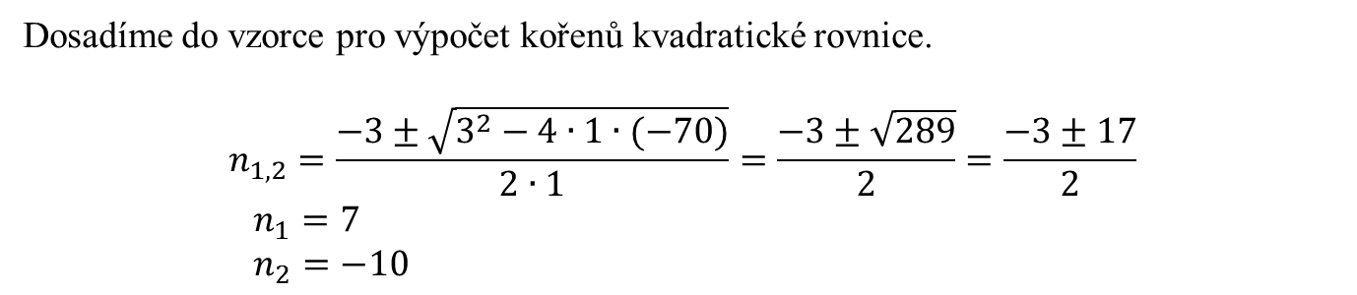
?
Zvětší-li se počet $n$ prvků o dva, zvětší se počet permutací 72krát. Určete $n$.
Sestavíme rovnici a vyřešíme.
$P\left(n+2\right)=72∙P(n)$
$\left(n+2\right)!=72∙n!$
$n!\left(n+1\right)\left(n+2\right)=72∙n!$
$\left(n+1\right)\left(n+2\right)=72$
$n^{2}+3n−70=0$
Dosadíme do vzorce pro výpočet kořenů kvadratické rovnice.
$$n_{1,2}=\frac{−3±\sqrt{3^{2}−4∙1∙(−70)}}{2∙1}=\frac{−3±\sqrt{289}}{2}=\frac{−3±17}{2}$$
$n_{1}=7$
$n_{2}=−10$
$n$ je 7.
(-10 není řešením, neboť $n∈N$)
zpět

Slide 6
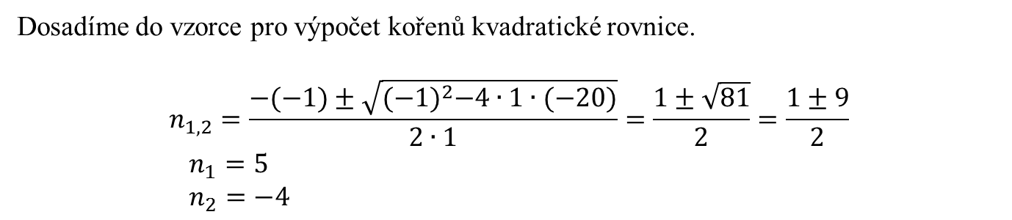

?
Zmenšíme-li počet prvků o dva, zmenší se počet permutací dvacetkrát. Určete původní počet prvků.
Sestavíme rovnici a vyřešíme.
$P\left(n−2\right)=\frac{P(n)}{20}$
$20\left(n−2\right)!=n!$
$20\left(n−2\right)!=(n−2)!(n−1)n$
$20=\left(n−1\right)n$
$n^{2}−n−20=0$
Dosadíme do vzorce pro výpočet kořenů kvadratické rovnice.
$$n_{1,2}=\frac{−(−1)±\sqrt{{(−1)}^{2}−4∙1∙(−20)}}{2∙1}=\frac{1±\sqrt{81}}{2}=\frac{1±9}{2}$$
$n_{1}=5$
$n_{2}=−4$
$n$ je 5.
(-4 není řešením, neboť $n∈N$)
zpět

Slide 7
Anotace:
Tato prezentace slouží k výkladu Kombinatorika - Permutace. Žáci řeší jednoduché příklady na Permutace. Určují uspořádané k-tice a pracují s faktoriálem.
Použité zdroje:
RNDr. Oldřich Petránek a kol.: Matematika pro SOŠ a studijní obory SOU, 4. část, 5. vydání 1996, Prometheus, ISBN 80-7196-040-3
Doc. RNDr. František Jirásek, DrSc. a kol.: Sbírka úloh z matematiky pro SOŠ a studijní obory SOU, 2. část, 3. vydání 2000, Prometheus, ISBN 80-7196-012-8
Autorem materiálu a všech jeho částí, není-li uvedeno jinak, je
Mgr. Stanislav Prucek
zpět

